Slide 1
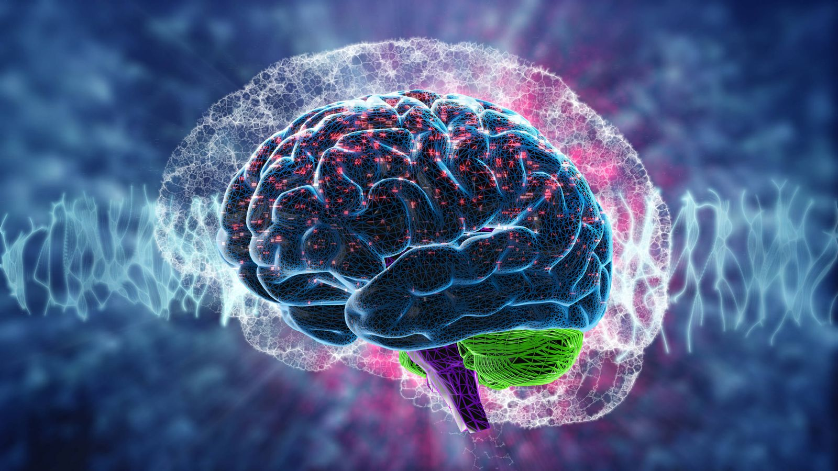
BIOLOGÍA
CONDUCCIÓN NEURAL
2022

Slide 2
“Para el funcionamiento psicológico normal, se requiere una actividad neural normal.
Los conocimientos de la conducción neural y la transmisión sináptica son la mejor baza de cualquier psicólogo”.
Pinel, John (2007)

Slide 4
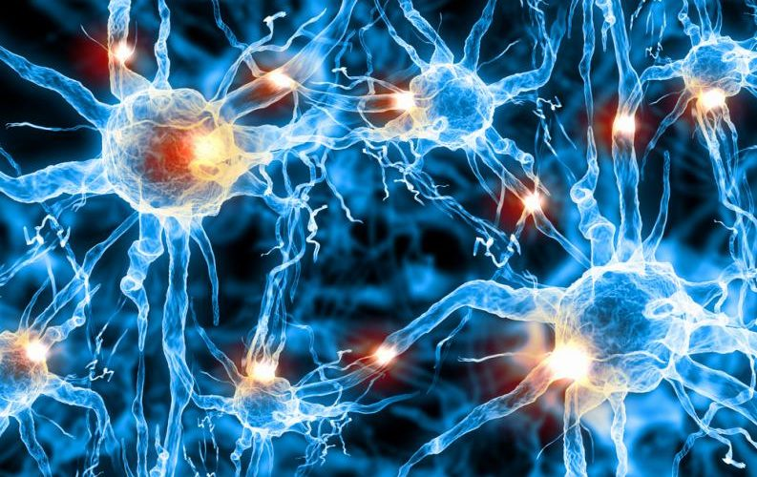
ELÉCTRICAS
CÓDIGO
Señales
QUÍMICAS

Slide 5
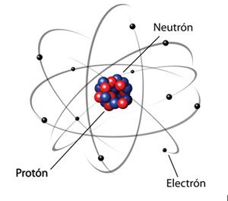
El átomo es la unidad más pequeña de la materia que tiene propiedades de un elemento químico.​
Cada sólido, líquido, gas y plasma se compone de átomos neutros o ionizados.
ÁTOMO

Slide 6
ÁTOMO
Eléctricamente neutro
ION
Es un átomo con carga eléctrica

Slide 7
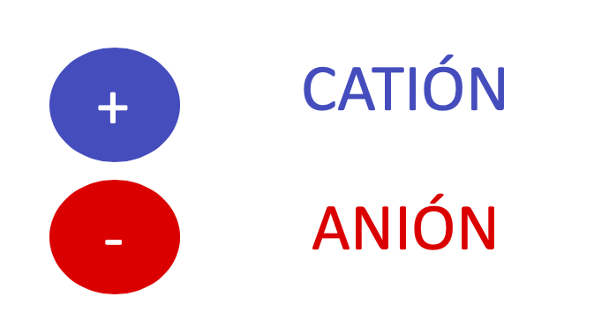
K+
Na+
ION
Es un átomo con carga eléctrica
Cl-
Proteínas-

Slide 9
La distribución de moléculas cargadas eléctricamente (ION), va a determinar la carga eléctrica neta en el interior o exterior celular.
Debe haber una diferenciación de cargas entre la parte interna y externa de la neurona, para que se pueda dar la transmisión de la información.

Slide 10
POTENCIAL DE MEMBRANA
Diferencia de carga eléctrica
entre el interior de la membrana y el exterior.
Las cargas eléctricas se distribuyen de diferentes formas a ambos lados de la membrana.
Cuanto mayor es la diferencia, mayor carga eléctrica presenta la membrana.
Se expresa en milivoltios (mV)

Slide 11
CAMBIOS EN LA
DISTRIBUCIÓN DE CARGAS
¿Cuáles son los factores que permiten que la distribución de cargas cambie?
MOVIMIENTOS DE IONES
PERMEABILIDAD DE LA MEMBRANA

Slide 12
MOVIMIENTOS DE IONES
¿Qué es lo que ocasiona que los iones se muevan de un lugar a otro?
Dos fuerzas:
Fuerza de difusión
QUÍMICA
ELÉCTRICA
Presión electroestática
GRADIENTE ELECTROQUÍMICO

Slide 13
PERMEABILIDAD DE LA MEMBRANA
¿Qué es lo que hace que la membrana sea permeable a unos iones y a otros no?
MEMBRANA
Bicapa lipídica
La mayor parte
es hidrofóbica
CANALES
IÓNICOS
No permite el paso de IONES porque son hidrosolubles.
BOMBAS
IÓNICAS

Slide 14
Los diferentes valores que adopta el potencial de membrana dependen de los cambios en la distribución de cargas.
POTENCIAL
DE
REPOSO
POTENCIAL
DE
ACCIÓN

Slide 15
POTENCIAL DE REPOSO
La diferencia de potencial a través de sus membranas es de -70mV.
El potencial de reposo es negativo.
La neurona está polarizada.
Es más permeable al K+ que al Na+.
Es permeable sólo para algunos Cl-.
Es impermeable a las proteínas de carga negativa.

Slide 16
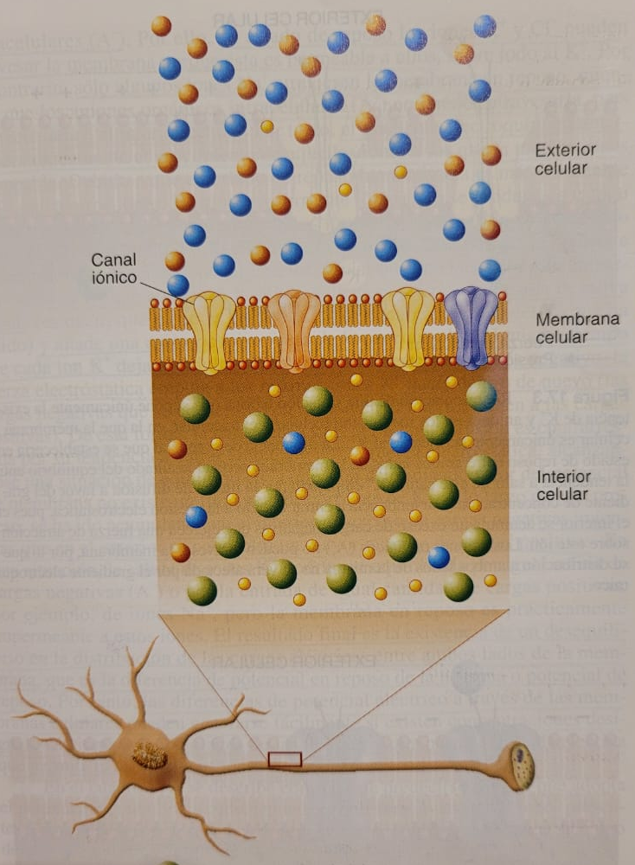

Slide 17
POTENCIAL DE ACCIÓN
La diferencia de potencial a través de sus membranas es de 50mV.
El potencial de acción es positivo.
La neurona está despolarizada.
Aumenta la permeabilidad de Na+.
Aumenta la permeabilidad de K+.

Slide 18
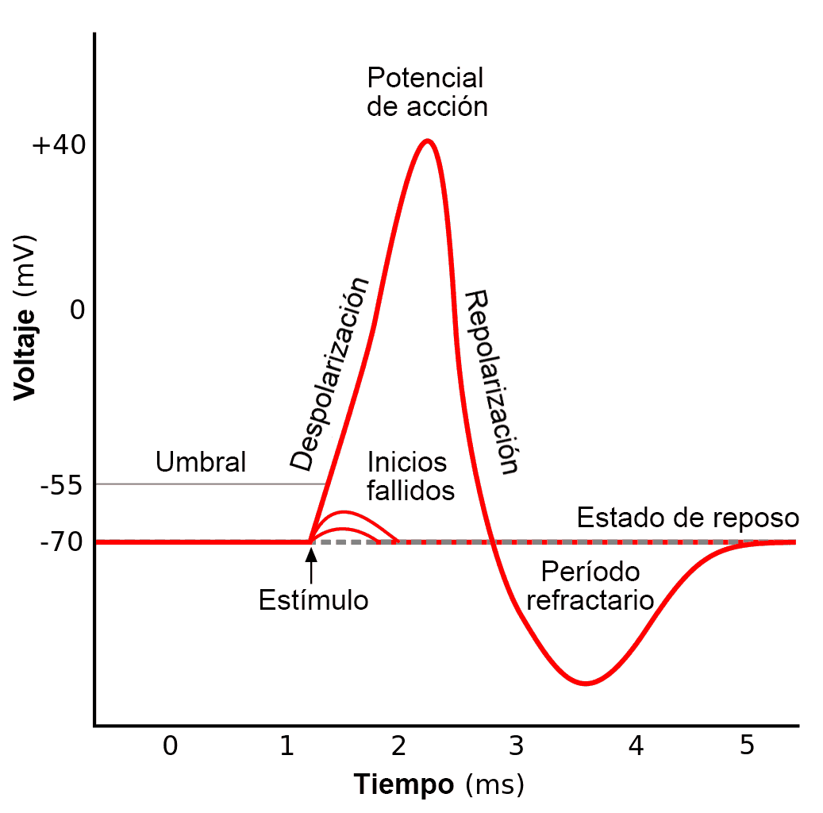
El cambio en la proporción de iones que entran y salen de la neurona se produce cuando el potencial de membrana alcanza el umbral de excitación.

